Slide 1
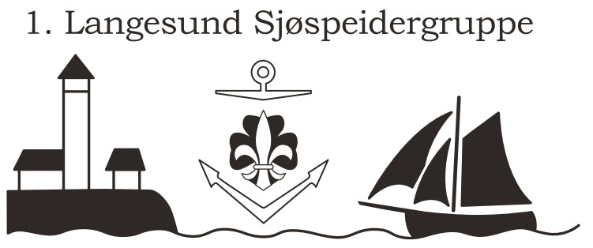
SRC (VHF) kurs

Slide 2
VHF - Kurset
Kurset leder frem til eksamen for SRC – short range certificate (VHF). Sertifikatet er internasjonalt.
Instruksjonsboken «Mayday» (Torbjørn Tembre, Skagerrak Forlag, 2017) er grunnlaget for innholdet i kurset og presentasjonen.
Etter gjennomgått kurs kan deltaker melde seg opp til eksamen på internett – telenor.no/kystradio
Internettadressen www.vhfguiden.no er det tilgjengelig videoer med forklaringer og instruksjoner.

Slide 3
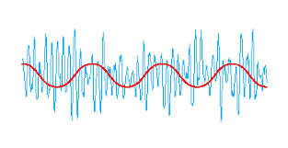
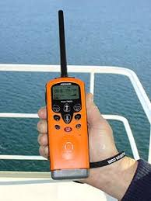
VHF..
VHF = Radiostasjon
VHF = «veldig høy frekvens» - beskriver frekvensbåndet som radioen sender på. VHF = direkte kommunikasjon – skip til skip samtaler.
VHF = sikkerhet – skip til skip – skip til land – legeråd – værmeldinger ++.
Det stilles krav til kompetanse for å kunne bruke en VHF radio: SRC – Short Range Certificate.
I båter hvor VHF er installert skal minst en person om bord ha SRC sertifikat.

Slide 4
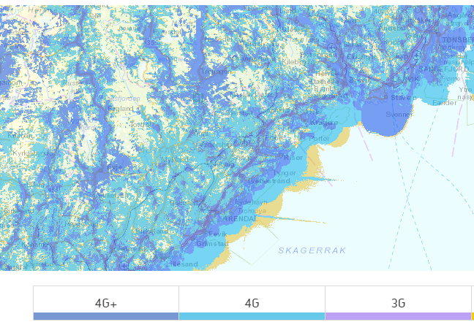
Hvorfor radiostasjon?
Mobiltelefon er et godt hjelpemiddel, MEN:
Begrenset dekning ut fra land – ca 5-10 nautiske mil fra land.
Svakere effekt enn VHF
Rekkeviddebegrensninger i lave båter
Må kjenne nummer man skal ringe til
Batteriproblematikk?
VHF er internasjonalt – ingen ringekostnader
VHF trenger ikke et nr å ringe til når man trenger hjelp
Eller viktigst: Andre trenger ikke å vite ditt nr når de trenger hjelp!
Dekningskart Telenor mobil

Slide 5
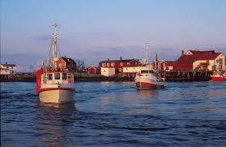
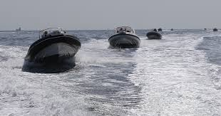
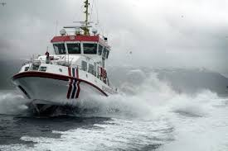
Eksempler på VHF bruk
Nød og sikkerhet: Rask kontakt med fartøy i nærheten. Rask kontakt med kystradio / redningssentral eller redningstjeneste (Redningsskøyte, etc)
Kommunikasjon skip – skip.
Internkommunikasjon i en gruppe fartøy
Forespørsel til andre fartøy for eksempel om havneplass, grunnforhold eller vær / sjøgang

Slide 6
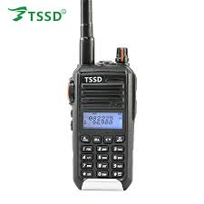
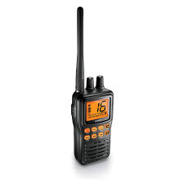
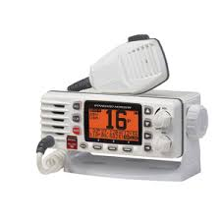
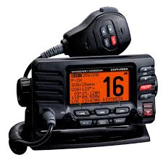
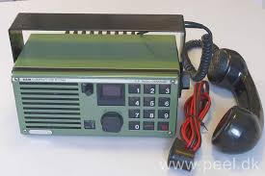
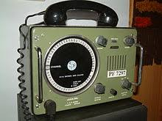
Skipsradiostasjon
VHF = Skipsradiostasjon
VHF beskriver frekvensbåndet radiostasjonen benytter
Yrkesfartøy har krav til radioutstyr. Type utstyr avhenger av fartsområde.

Slide 7
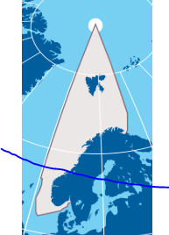
Ord og uttrykk
GMDSS – Global Maritime Distress and Safety System
Internasjonalt / globalt nød- og sikkerhetssystem
Beskriver krav til utstyr innen ulike fartsområder
Sertifikatkrav
Kystradiostasjon
Kystradio SØR – Rogaland (Tidl. Tjøme, Farsund og Florø)
Nystradio NORD – Bodø (Tidl. Vardø og Bodø)
Hovedredningssentral
HRN Nord (Bodø)
HRS Sør (Sola)
JRCC – Joint Rescue Coordination Centre
Overordnet ansvar for koordinering av redningsoperasjoner til lands og på sjøen

Slide 8
Bølgelengder og frekvenser
Hvorfor VHF
SRC
INFORMASJON - DENNE SIDEN ER IKKE PENSUM

Slide 9
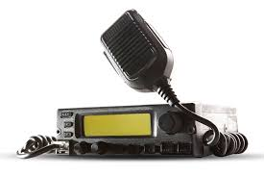
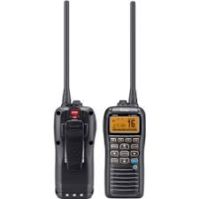
VHF apparatet
Fastmontert
Krav i yrkesfartøy
Større sendeeffekt – lenger rekkevidde
25W sendeeffekt
Ekstern batterikobling – eget batteri i yrkesfartøy
Bærbar
5 W sendeeffekt
Fritidsfartøy
Småbåter – joller
DSC – Digital Selective calling
Digital sending og mottak av meldinger
«Ringefunksjon» direkte til en radiostasjon
Rekkevidde ca 50 nautiske mil
MMSI = «telefonnummer», programeres i radiostasjonen
GPS = Global positioning system
GPS, Glonass og Galileo

Slide 10
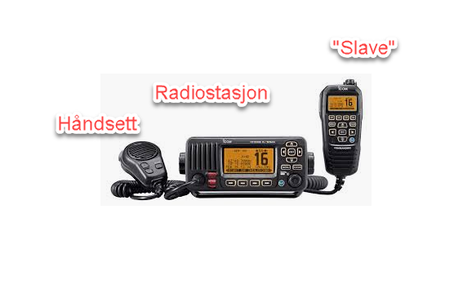
VHF apparatet

Slide 11
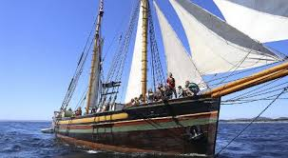
Lyttevakt på kanal 16
Når båter er i sjøen er det lytteplikt på kanal 16
Kanal 16 er den internasjonale nød- og kallekanal
Alle fartøy innen rekkevidde vil høre nødkallinger
Kystradiostasjoner informerer om vær, trafikk eller maritime hendelser på kanal 16

Slide 12
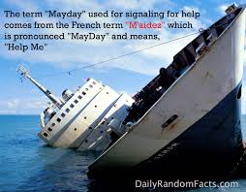
MAYDAY!
Nødalarm – DSC
Nødkalling – Anrope mayday
Nødmelding – Hva har skjedd, hvilken hjelp trengs
Nødalarmering: Dersom skipsfører mener fartøyet eller personer er truet av en alvorlig og overhengende fare og trenger øyeblikkelig hjelp.
Det er KUN skipsfører eller den som har ansvaret for fartøyet som kan beslutte å sende nødalarm.

Slide 13
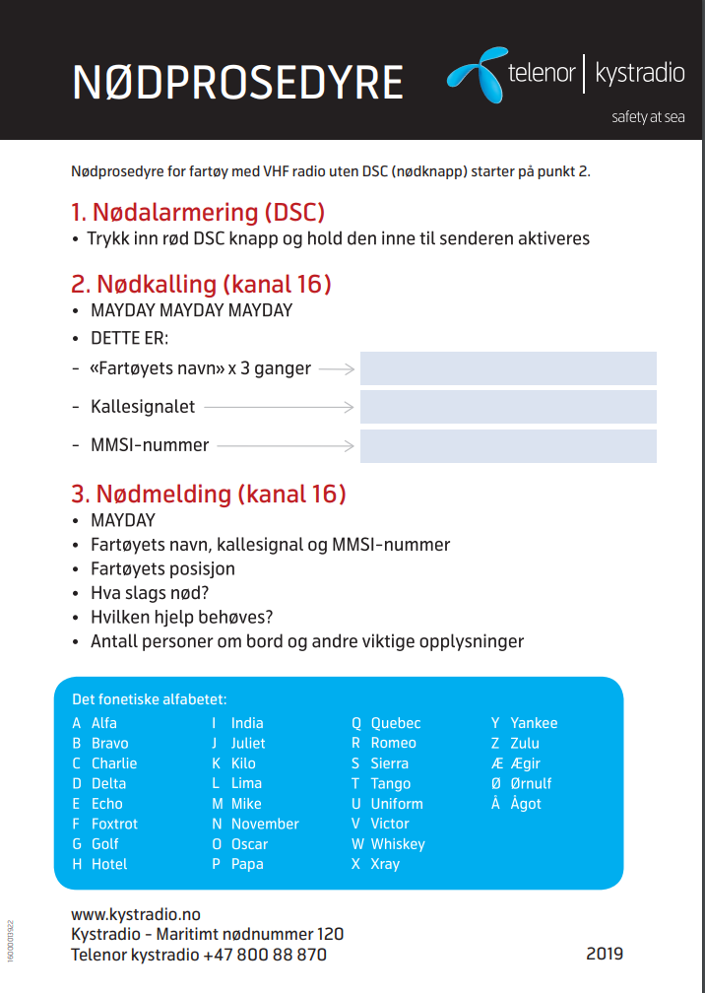
MAYDAY = NØD
Nødprosedyre skal være tilgjengelig ved radiostasjonen.

Slide 14
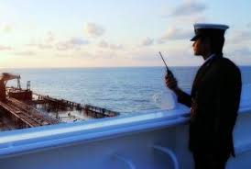
Det fonetiske alfabet
A = Alfa
B = Bravo
C = Charlie
D = Delta
E = Echo
F = Foxtrot
G = Golf
I = India
J = Juliet
K = Kilo
L = Lima
M = Mike
N = November
O = Oscar
P = Papa
Q = Quebeck
R = Romeo
S = Sierra
T = Tango
U = Uniform
V = Victor
W = Whiskey
X = Xray
Y = Yankee
Z = Zulu
Æ = Ægir
Ø = Østen
Å = Åse

Slide 15
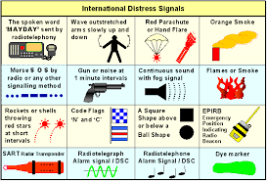
Nødalarmering – 2 måter:
Trykk DSC nødknapp.
Velg nødmelding:
1 Fire / explosion: Brann / eksplosjon
2 Flooding Flom / vannfylling
3 Colission Kollisjon
4 Grounding Grunnstøting
5 Listing / capsizing Slagside / kantring
6 Sinking Synker
7 Disable Manøvreringsudyktig
8 Undesignated Ubestemt, andre typer
9 Abandoning Forlater farøtyet
10 Piracy Piratangrep
11 Man over board Person over bord
Etter angitt type, hold inne nødknappen i 5 sekunder
Systemet sender nå ut posisjon, identifikasjon (MMSI) og type nød. Meldingen sendes automatisk hvert 3 minutt inntil noen kvitterer for mottatt melding
Trykk og hold inne DSC knappen i 5 sekunder
Systemet sender nå ut posisjon, identifikasjon (MMSI) og type nød = undesignated. Meldingen sendes automatisk hvert 3 minutt inntil noen kvitterer for mottatt melding

Slide 16
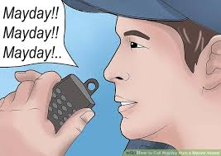
Nødkalling
Mayday Mayday Mayday
Dette er
Pontos Pontos Pontos
LD3926 MMSI 25785630
Mayday Mayday Mayday
This is
Pontos Pontos Pontos
LD3926 MMSI 25785630

Slide 17
Nødmelding
Mayday
Pontos
LD3926 MMSI 25785630
I posisjon 59o00’00’’ N 009o10’11’’ Ø
Synker
Trenger øyeblikkelig assistanse
8 personer om bord. Høy sjøgang.
Evakuerer fartøyet
Mayday
Pontos
LD3926 MMSI 25785630
In position 59o00’00’’ N 009o10’11’’ E
Sinking
Need immediate assistance
8 persons on board. High sea.
Abandoning vessel

Slide 18
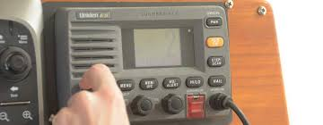
Mayday
Nødmeldinger skal gjentas med jevne mellomrom – til man får svar. Mellomrom skal være så langt at andre fartøy får tid til å svare.
Det er ikke alle fartøy som har radiostasjoner med DSC-funksjon. Det er derfor viktig å gi melding over radio.
Du skal alltid oppgi posisjon i nødmeldingen. Dersom bredde- og lengdegrad ikke er tilgjengelig, kan oppgi en lokal posisjonsbeskrivelse som angir hvor du er. For eksempel:
«I posisjon ca 1 nautisk mil øst for stråholmen»

Slide 19
Hva gjør vi om vi hører mayday?
Kvittering for mottatt mayday:
Alle fartøy og kystradiostasjoner har plikt til å motta nødmeldinger
Alle har plikt til å svare på meldinger
Alle har plikt til å hjelpe (dersom man kan assistere)
Etter at du har hørt en maydaymelding eller fått et varsel på radiostasjonens DSC – vent noen minutter med å svare (dette fordi kystradiostasjonene vanligvis er de første til å svare)
Start umiddelbart vurdering på hvordan du kan bidra
Assistanse? Hvor langt er det til den som trenger hjelp – beregne tid til ankomst
Sleping ?
Lege / førstehjelp ?

Slide 20
Kvittering på mayday
Mayday
Pontos LD3926 MMSI 25785630
Dette er
Mathilde LI3835 MMSI 2588096430
Mottatt mayday
Mayday
Pontos LD3926 MMSI 25785630
This is
Mathilde LI3835 MMSI 2588096430
Recieved mayday

Slide 21
Assistansemelding
Mayday
Pontos LD3926 MMSI 25785630
Dette er
Mathilde LI3835 MMSI 2588096430
Vi går med 6 knop. Ankomst om 30 minutter
Mayday
Pontos LD3926 MMSI 25785630
This is
Mathilde LI3835 MMSI 2588096430
Our speed is 6 knot, estimated time of arrival within 30 minutes
Dersom en kystradiostasjon har kvittert for mottatt maydaymelding, er det denne du skal forholde deg til videre!

Slide 22
Videresending av mayday
Mayday Relay Mayday relay Mayday relay
Alle stasjoner Alle stasjoner Alle Stasjoner
Dette er
Mathilde Mathilde Mathilde
LI3835 MMSI 2588096430
Følgende mottatt fra Pontos LD3926 MMSI 25785630 på kanal 16 kl 1230
Mayday
Pontos
LD3926 MMSI 25785630
I posisjon 59o00’00’’ N 009o10’11’’ Ø
Synker
Trenger øyeblikkelig assistanse
8 personer om bord. Høy sjøgang.
Evakuerer fartøyet
Mayday Relay Mayday relay Mayday relay
All stations All stations All stations
This is
Mathilde Mathilde Mathilde
LI3835 MMSI 2588096430
Following recieved from Pontos LD3926 MMSI 25785630 on channel 16 at 1230
Mayday
Pontos
LD3926 MMSI 25785630
In position 59o00’00’’ N 009o10’11’’ E
Sinking
Need immediate assistance
8 persons on board. High sea.
Abandoning vessel

Slide 23
Radiotaushet
Mayday
Alle stasjoner
Seelonce mayday
Mayday relay
All stations
Seelonce mayday
Brukes for å pålegge radiotaushet.
Gjøres for eksempel når radiostasjoner som kun er hørbare for noen lager støy på kanal 16

Slide 24
Avslutning av nødtrafikk
Mayday
Alle stasjoner Alle stasjoner Alle stasjoner
Dette er
Mathilde Mathilde Mathilde
LI3835 MMSI 2588096430
Kl 1500
Pontos LD3926 MMSI 25785630
Seelonce feenee
Mayday
All Stations All stations All stations
This is
Mathilde Mathilde Mathilde
LI3835 MMSI 2588096430
At 1500
Pontos LD3926 MMSI 25785630
Seelonce feenee

Slide 25
Nødmelding på vegne av andre
Mayday Relay Mayday relay Mayday relay
Alle stasjoner Alle stasjoner Alle Stasjoner
Dette er
Mathilde Mathilde Mathilde
LI3835 MMSI 2588096430
Følgende observert i posisjon 59o00’00’’N, 009o010’11’’ E
Seilbåt grunnstøtt og synker. To personer i sjøen. Trenger øyeblikkelig hjelp
Mathilde lytter kanal 16
Brukes i de tilfeller hvor nødstedte selv ikke er i stand til å sende melding
Havarist har kanskje ikke VHF radio?
DSC-funksjon kan benyttes med etterfølgende melding.

Slide 26
Kansellering av alarm
Alle stasjoner Alle stasjoner Alle stasjoner
Dette er
Mathilde Mathilde Mathilde
LI3835 MMSI 2588096430
Kanseller DSC nødalarm kl 1230
Ved feil på utstyr, utilsiktet sending, etc

Slide 27
Oppgaver
Du er om bord i Pontos LD3926 MMSI 25785630. Det er 8 personer om bord.
Båten har gått på skjær mellom jomfruland og Stråholmen.
Beskriv fremgangsmåte for nødalarmering.

Slide 28
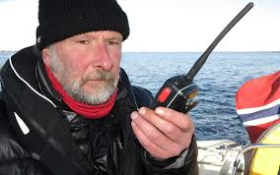
Hastermeldinger
PAN-PAN
Hastermelding sendes etter ordre fra skipsfører eller den som har ansvaret for fartøyet.
Hastersignalet PAN-PAN angir at fartøyet har en viktig melding det haster svært med, og som kan påvirke sikkerheten til et fartøy eller en person.
Når det er behov for hjelp, men ikke overhengende eller livstruende fare:
Ror eller propellskade uten umiddelbar fare for grunnstøting
Sykdom eller skader om bord som trenger assistanse fra andre

Slide 29
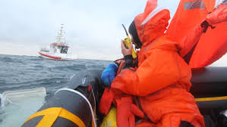
Hastermeldinger
Hastermelding kan sendes som DSC – IKKE BRUK DISTRESSKNAPPEN!
Hastermelding sendes på kanal 16
Kansellering på samme kanal
PAN-PAN PAN-PAN PAN-PAN
Alle stasjoner Alle stasjoner Alle stasjoner
Dette er
Pontos Pontos Pontos
LD3926 MMSI 25785630
Vi har skade på ror. Driver i posisjon 59o00’00’’N, 009o010’11’’ E.
Har ikke styring
Pontos lytter kanal 16

Slide 30
Legeråd – radio medico
Spesialister på sjømannskader på Haukeland / Bergen. Legeråd er gratis
Kan benyttes til alle typer skader som trenger legeråd:
Brannskader
Kuttskader
Forgiftninger
Brudd
Sendes i utgangspunktet på kystradiostasjonenes arbeidskanaler
DSC kan benyttes til oppkall
NB! Husk at det er et åpent samband – ikke bruk navn eller personopplysninger på skadd person.
PAN-PAN PAN-PAN PAN-PAN
Kystradio Sør Kystradio Sør
Kystradio Sør
Dette er Pontos Pontos Pontos
LD3926 MMSI 25785630
Medico
Person 15 år mulig brudd. Ber om legeråd

Slide 31
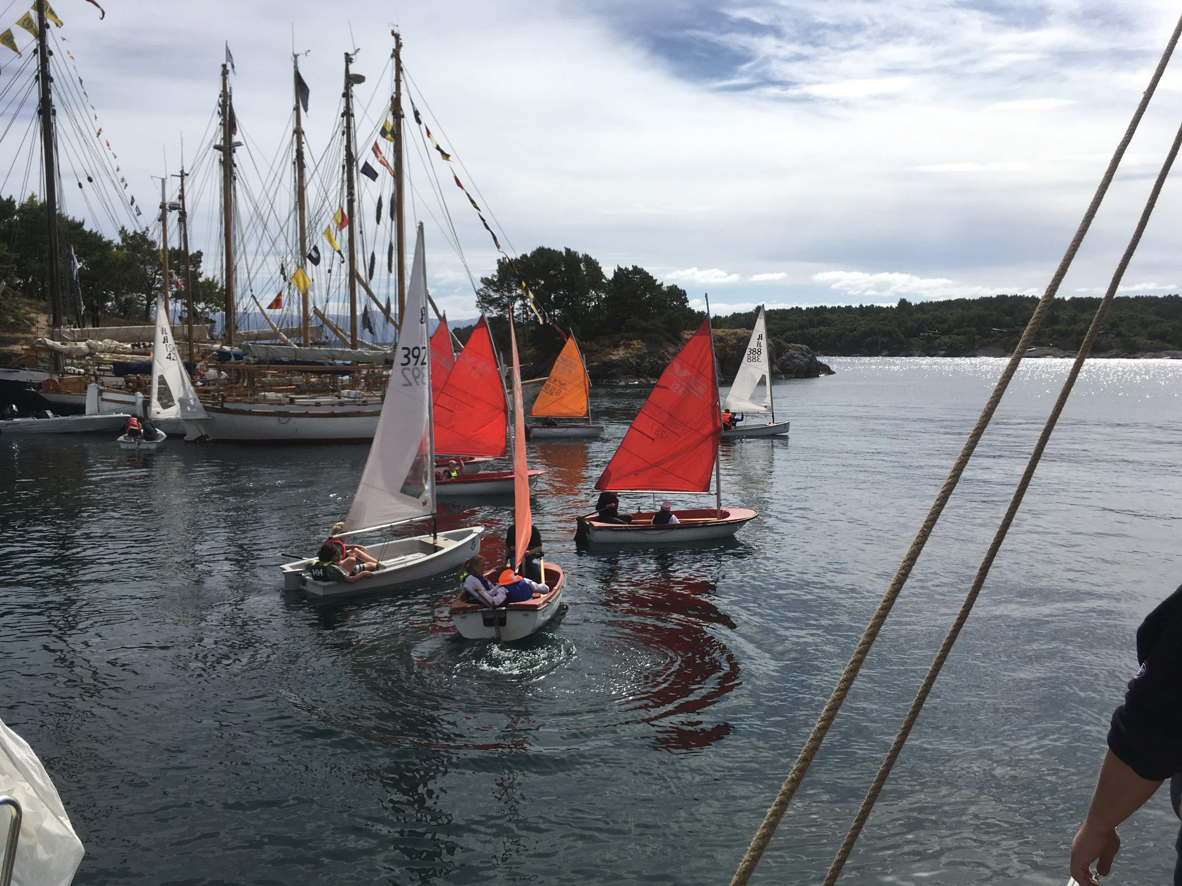
Tryggingsvarsel
Tryggingsvarselet securite angir at radiostasjonen skal sende en viktig melding for å trygge navigeringen.
Sendes etter ordre fra fartøyets fører eller den som har ansvaret for fartøyet.
Varsel om slukket fyr
Seilingsleder som er stengt
Vrakgods i vannet
Andre viktige forhold for navigeringen

Slide 32
Tryggingsvarsel
Securite Securite Securite
Alle stasjoner Alle Stasjoner Alle stasjoner
Dette er
Pontos Pontos Pontos LD3926 MMSI 25785630
Drivende container observert i posisjon 59o00’00’’N, 009o010’11’’ E. kl 1500
Fare for sammenstøt. Hold avstand.
Pontos lytter kanal 16
Kan sendes som DSC
Etterfølges av tryggingskalling og melding
Sendes normalt til alle stasjoner, men kan sendes til for eksempel en kystradiostasjon. Denne vil da sende ut over et større område for å varsle annen trafikk
Sendes normalt ut av kystradiostasjonene
Skal ikke kanselleres

Slide 33
Noen begrep...
Nautisk mil 1852 meter:
Hastighet = knop
Posisjonsangivelse:
59o40´45´´N
009o25´22´´E

Slide 34
Radioteori
Elektromagnetisk stråling
VHF = ”Veldig høy frekvens”
Hertz (Hz) = antallet svingninger pr sekund
VHF = 30 – 300 MHz
Rekkevidde = ”fri sikt” – avhenger av antennehøyden

Slide 35
Radioteori (kap 9)
VHF frekvens er fra 136-174 MHz - med bølgelengde på rundt 2 meter.

Slide 36
Radioteori
Kanaler på VHF radio:
1 – 28
60 – 88
Liste over kanaler
Simplex =
Sender og mottakerfrekvens er like
Duplex =
Sender og mottar med forskjellige frekvenser
Det finnes simplex- og duplex apparater

Slide 37
Radioteori
Bruksområder for maritim radio:
Sikringstjeneste
Kanal 16
Skip-skip kommunikasjon
Kanal 6, L-kanaler, Alle Simplex-kanaler
Havneradio
Kanal 12 (havnetjenesten
Kanal 13 (lostjenesten)
Offentlig korrespondanse
Kystradioenes arbeidskanaler
Trafikksentraler:
Horten VTS: kanal 18 og 19
Brevik VTS: kanal 80
Kvitsøy VTS: kanal 18 og 19
Fedje VTS: kanal 80
Vardø VTS: Kanal 71
NB! Kanal 70 benyttes av DSC-systemet og skal aldri benyttes til tale.

Slide 38
Radioteori
Antenner og radiobølger
VHF signaler krever ”fri sikt” : rettlinjet stråling.
Vanlige VHF antenner er kvartbølge antenner – tilsvarer en kvart bølgelengde.
Skal alltid monteres vertikalt, ikke på skrå.
Rengjøring av antenner er viktig – skitt vil redusere effekten

Slide 39
Ringe til og fra skip
Oppkall av kystradiostasjon:
Tjøme Radio Tjøme Radio Tjøme Radio
Dette er
Pontos Pontos Pontos LD3926
Ønsker telefonsamtale
Kanal 1

Slide 40
Skip - skip
Oppkall av skip:
Mathilde Mathilde Mathilde (kallesignal)
Dette er
Pontos Pontos Pontos LD3926

Slide 41
Fartøyets identitet
Kallesignal:
Kallesignal er unikt for hvert enkelt farøty
Tildeles av Telenor Kystradio / Skipsregistret
MMSI: Maritime mobile service identity
MID xxx xxx (Norge = MID 257, 258 eller 259
Tildeles av Telenor Kystradio / Skipsregistret

Slide 42
Sertifikat og lisens
Radiooperatørsertifikatet SRC
Alle som bruker en maritim VHF, fastmontert eller bærbar skal ha sertifikat.
Person som har gyldig sertifikat er ansvarlig for radiotjenesten ombord.
Radio sikkerhetssertifikat
Alle yrkesfartøy skal ha sikkerhetssertifikat på radiostasjonen.
Skal sikre at radiostasjonen er installert etter reglene og fungerer etter krav.
Lisens
Alle radiostasjoner skal ha lisens (abonnement).

Slide 43
Maritim sikkerhetsinformasjon
MSI = fellesbetegnelse på meldinger som gjelder navigasjon, værvarsler eller andre viktige meldinger som gjelder fartøyets sikkerhet. Sendes over VHF flere ganger i døgnet.
NAVTEX = Egen mottaker som tar i mot og skriver ut MSI meldinger.
Ikke krav i fritidsbåter, men anbefales ofte for seilere som krysser havstrekninger!

Slide 44
Maritim sikkerhetsinformasjon
A = Navigasjonsvarsler
B = Stormvarsel
C = Israpporter
D = SAR
E = Værmelding
F = Losmelding
G = SATNAV / AIS
H = Meldinger om annet navigasjonsutstyr
I = Ikke i bruk
J = SATNAV / GPS
K = ikke i bruk
L = Informasjon om flyttbare oljerigger

Slide 45
GMDSS
GMDSS = Global Marine Distress and Safety system.
Regelverk for sikkerhet til sjøs = alle fartøy skal kunne sende en nødalarm til land og andre fartøy ved hjelp av minst to uavhangige metoder.
Kravene til GMDSS utstyr settes etter fartsområde
VHF med DSC
MF / HF radio
Navtex
Inmarsat satelitttelefon
Cospas / Sarsat nødposisjonering
Radar SART / AIS SART

Slide 47
Aktuelle ressurser
https://docplayer.me/3098401-Arbeidshefte-maritim-vhf.html
www.kystradio.no

